Slide 1
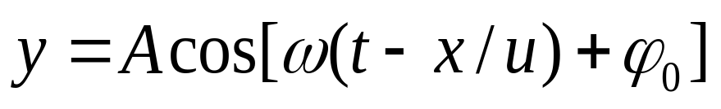
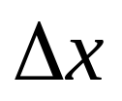
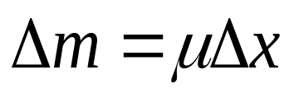
12.3 波的能量
一、波的能量和能量密度
1. 波的能量
设绳子的横截面积为△S，波的传播速度为 u。取波的传播方向为 x 轴，绳子的振动方向为 y 轴，则简谐波的波函数为。
y
在绳子上x处取线元△x ，则
O
x
μ为绳子的质量线密度。

Slide 2

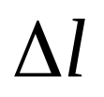
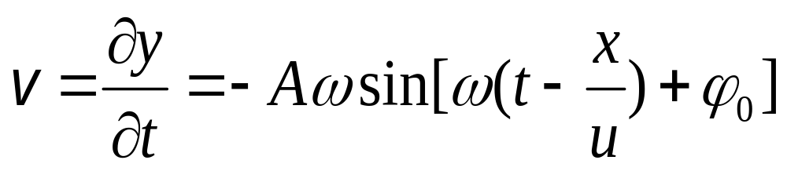
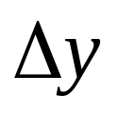

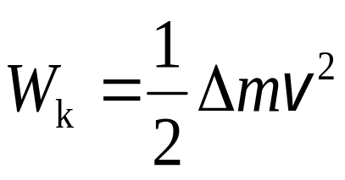
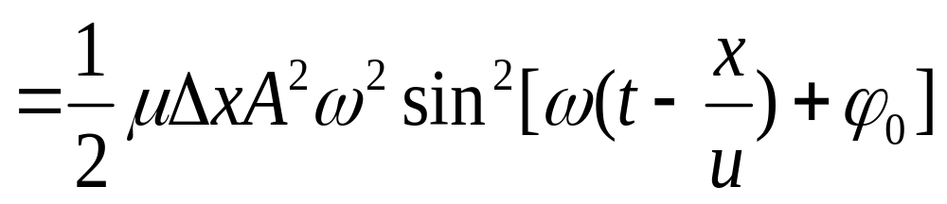
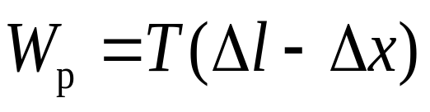
该线元的振动速度为
y
(1) 线元的动能
O
x
在波的传播过程中，由原长△x 变成△l，形变为△l -△x ，线两端受张力T=T₁=T₂。
张力做的功等于线元的势能

Slide 3
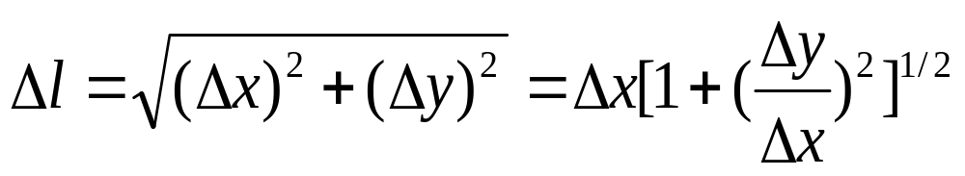
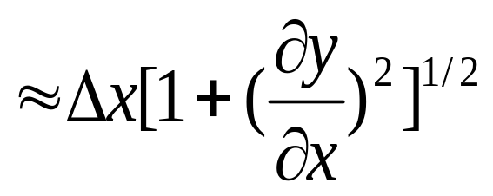
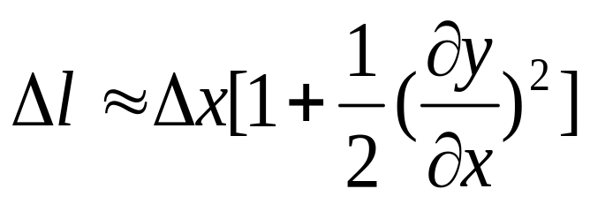
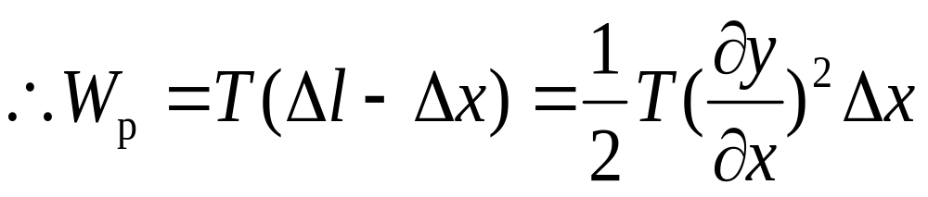
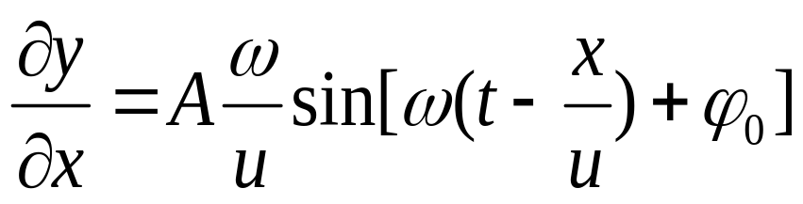
用二项式定理展开，并略去高此项，得

Slide 4
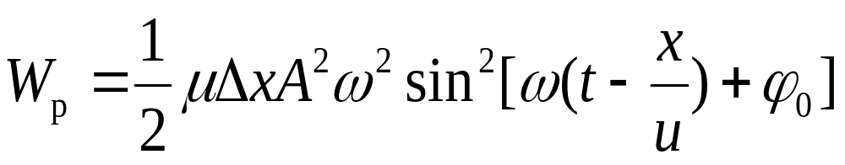
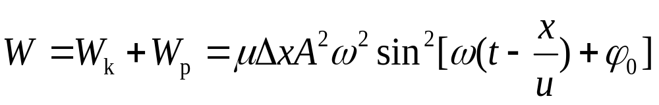
(2) 线元的势能
(3) 线元的总机械能
讨论
(1) 在波动传播的媒质中，任一线元的动能、 势能、总机械能均随 x, t 作周期性变化，且变化是同相位的。

Slide 5
(2) 体积元在平衡位置时，动能、势能和总机械能均最大。
(3) 体积元的位移最大时，三者均为零。
(4) 任一线元都在不断地接收和放出能量，即不断地传播能量。 任一线元的机械能不守恒，随 t 作周期性变化，所以，波动过程是能量的传播过程。

Slide 6
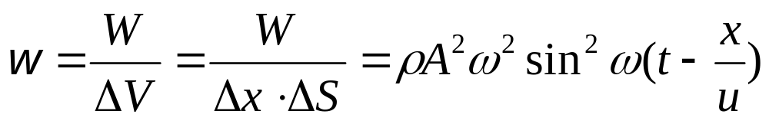

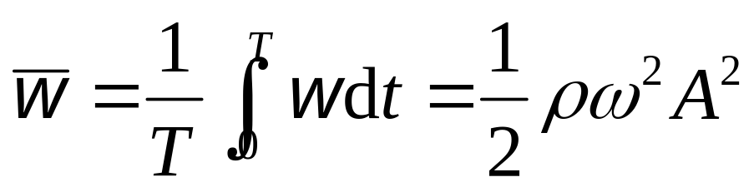
2. 能量密度w 单位体积介质中波的能量。
ρ为绳子单位体积的质量。
平均能量密度
能量密度在一个周期内的平均值。

Slide 7
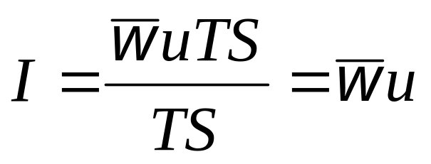

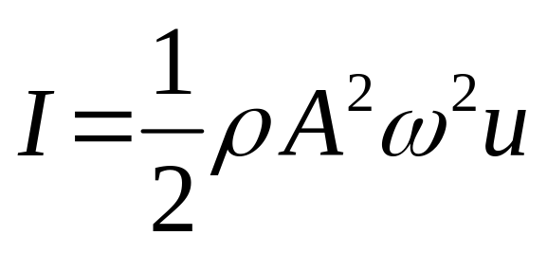
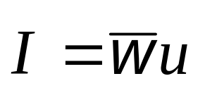
二、能流密度
( 波的强度 )
单位时间内，沿波的传播方向垂直通过单位面积的平均能量。
S
udt
写成矢量形式为

Slide 8
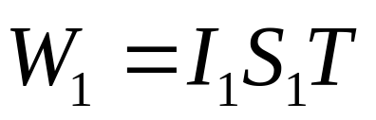
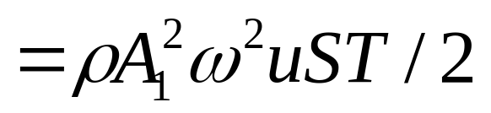

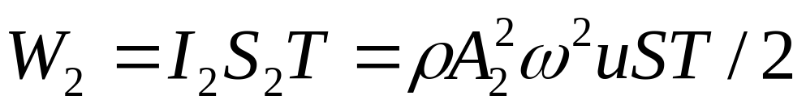
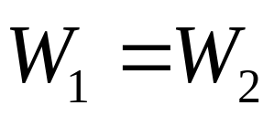


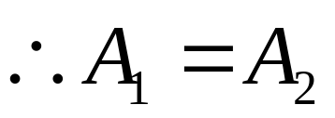
三、平面波和球面波的振幅
（介质不吸收能量）
1. 平面波
一个周期内通过两个面的能量分别为
介质不吸收能量
平面波在媒质不吸收的情况下, 各处振幅相同。
Notes:
平均能流密度于振幅的关系，根据能量传播的特点确定这幅分布

Slide 9
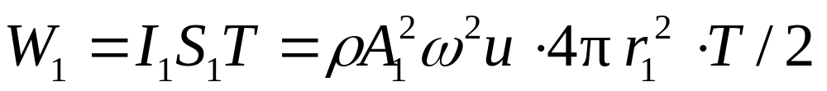
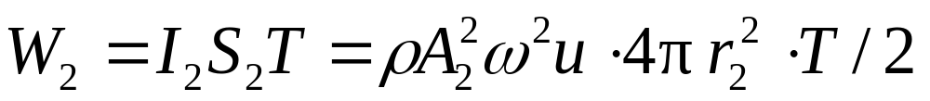






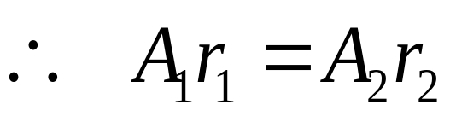
2. 球面波
一个周期内通过两个球面的能量分别为
介质不吸收能量

Slide 10
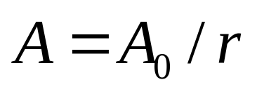
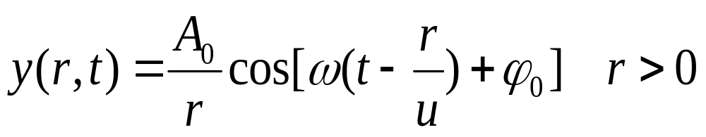
设距波源单位距离处波的振幅为A₀，则距波源 r 处的波的振幅
则球面简谐波的波函数为
球面波的振幅随 r 增大而减小。

Slide 11


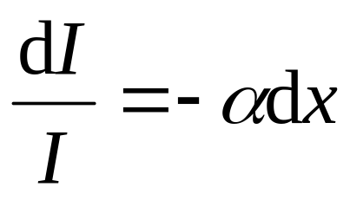
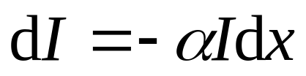
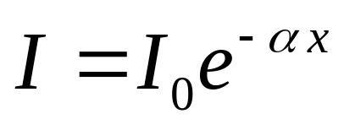



四、波的吸收
吸收媒质,实验表明
O
说明
(1) α 为介质吸收系数，与介质的性质及波的频率有关。
(2) 波的强度随传播距离按指数衰减。

